Slide 1

Engenharia de Redstone
Uso do game Minecraft para o ensino de eletrônica digital

Slide 2
Funil
O funil é um componente de mecanismo muito utilizado para armazenamento e coleta de itens, basicamente o funil pode coletar itens dropados acima dele ou de componentes de armazenamento colocados acima dele e despejar dentro de componentes de armazenamento. (O funil também está dentro dos componentes de armazenamento).

Slide 3
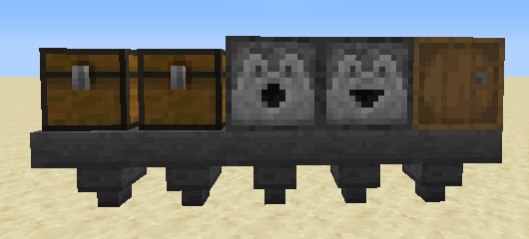
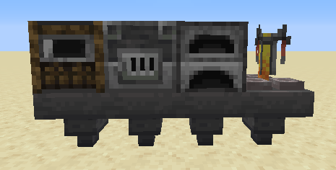
Funil
Transferem e armazenam itens normalmente
Possui mecânicas para transferir e armazenar itens apenas em slots específicos.

Slide 4
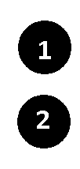
Funil
O funil trabalha com um sistema de prioridade para armazenamento e curetagem, todo funil possui 2 prioridades, a primeira se refere ao lado de baixo e a segunda para onde ele está apontando, a prioridade 1 apenas atua transportar para outros funis.
Para baixo
Bloco apontado

Slide 5
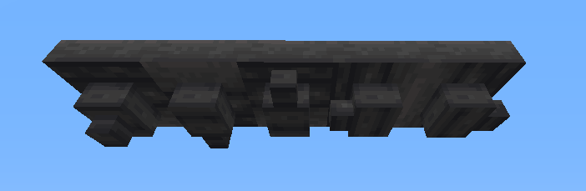
Funil

Slide 6

Funil
A forma que o funil transporta e armazena itens é muito complexa em certos casos, mas pode ser resumida no seguinte:
Para um funil que pode transportar itens por seus dois lados, a prioridade 1 será a primeira, caso contrário, irá atuar a prioridade 2.
Como a prioridade 1 é a primeira, então irá encher sempre o baú de baixo, até que ele fique lotado e o funil de baixo também e assim começar a encher o baú conectado ao primeiro funil.

Slide 7
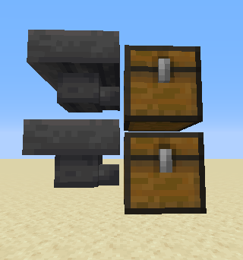
Funil
Existe um caso particular onde as 2 prioridades irão se equilibrar, assim dando um item para a prioridade 1 e outro para a 2. Mas apenas se o funil mais acima não estiver recebendo de componentes de armazenamento.

Slide 8
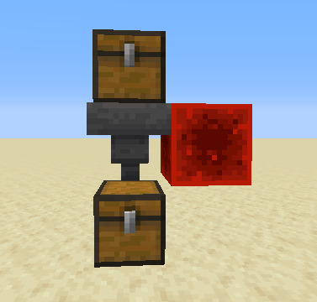
Funil
O funil quando alimentado irá interromper seu recebimento e armazenamento, mas não o seu fluxo.

Slide 9
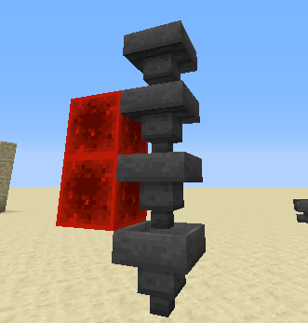
Funil
O fluxo é referente a um funil receber de um funil e passar a outro ao outro, então em um contexto de fluxo, os funis não serão travados com apenas um.Eles serão travados apenas se dois funis consecutivos estiverem, pois assim travaria ambas as prioridades.

Slide 10
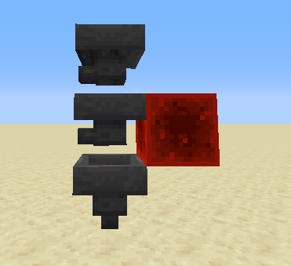
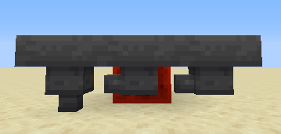
Funil
Para o caso de um sistema de funis não apontados para baixo travar apenas um já funcionaria.

Slide 11
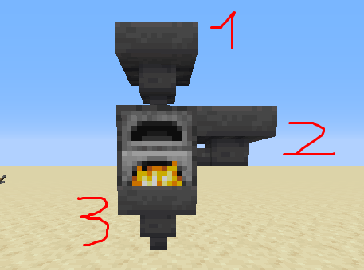
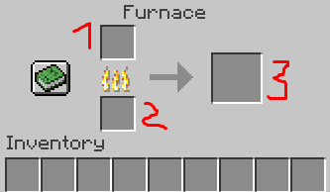
Funil
Para as exceções dos componentes de armazenamento, temos a fornalha e seus derivados, onde cada slot corresponde a uma entrada e um slot específico para a saída.

Slide 12
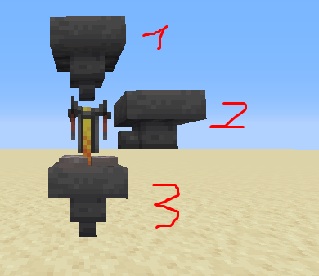
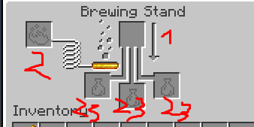
Funil
Já para o suporte de poções temos a seguinte configuração, observe que existe conflito para entradas de potes e saída dos mesmos.

Slide 13
Funil
Os funis possuem um atraso de transferência, que é de 4 ticks de redstone por item (2.5 itens por segundo)

Slide 14
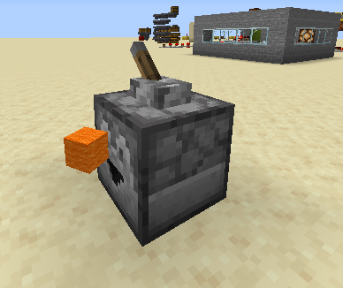
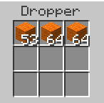
Liberador
Possui um depósito com 9 slots de itens, ao ser ativado aguarda 2 ticks de redstone e libera 1 item do seu depósito.

Slide 15
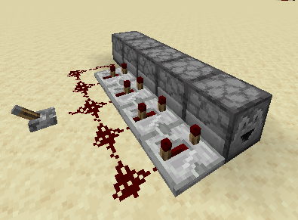
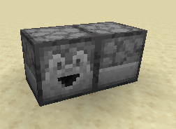
Liberador
O liberador consegue passar item de um para o outro se estiver mirando a um outro liberador. Com isso podemos transportar de um para o outro sequencialmente.

Slide 16
Ejetor
O ejetor funciona da mesma forma do liberador, porém consegue “usar” alguns itens.

Slide 17
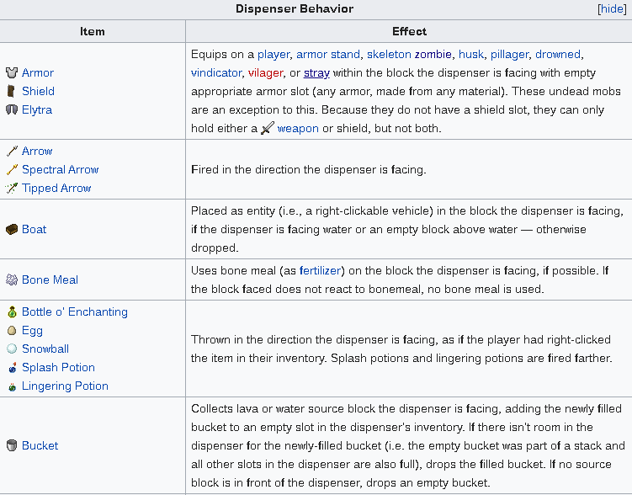

Slide 18
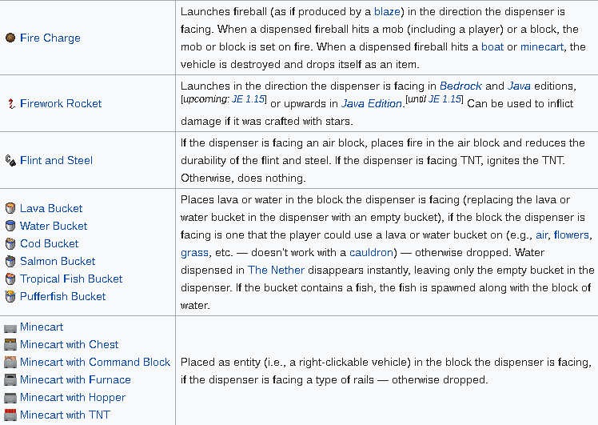

Slide 19
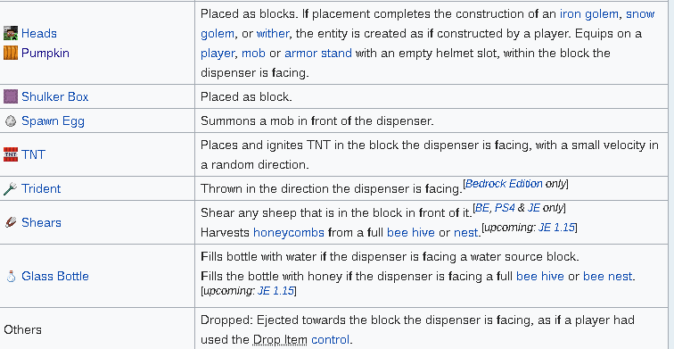

Slide 20
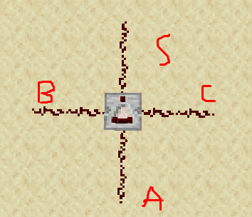
Comparador
Seu nome é sugestivo, ele basicamente compara, porém as formas que ele compara são muito amplas, antes de tudo vamos entender sua composição. O comparador é composto por 3 entradas (1 traseira e 2 laterais) e uma saída, sendo a entrada traseira a principal. Ele só pode ser posto em blocos opacos.

Slide 21
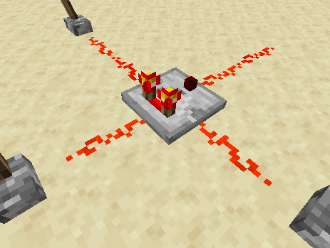
Comparador
O comparador com sua tocha desligada está no modo de comparação, este modo compara as entradas e solta um sinal alto ou baixo, a comparação é dada da seguinte maneira:.
S =1 se A >= max(B,C)
senão S = 0
Sendo max(B,C) o maior valor entre B e C. e o nível da
saída quando alto, referente ao valor de A.

Slide 22
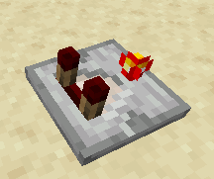
Comparador
O comparador com sua tocha logada está no modo de subtração, este modo subtrai a saída traseira das saídas laterais.
S = A - max(B,C)
Se atende pois, se essa subtração for menor
que 0 a saída será 0.

Slide 23
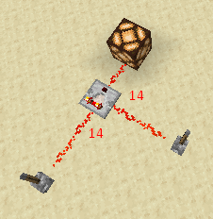
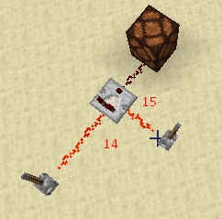
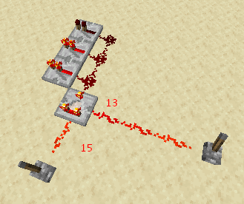
Comparador
Aqui temos exemplos para os dois modos.

Slide 24
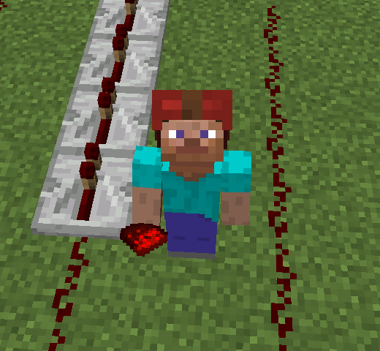
FIM
Todas as fontes para elaboração desta aula foi a partir da wiki do minecraft.
minecraft.gamepedia.com
E especificamente dos funis também usei um vídeo:
youtube.com/watch?v=DF1IcGrEKPo

